Slide 1
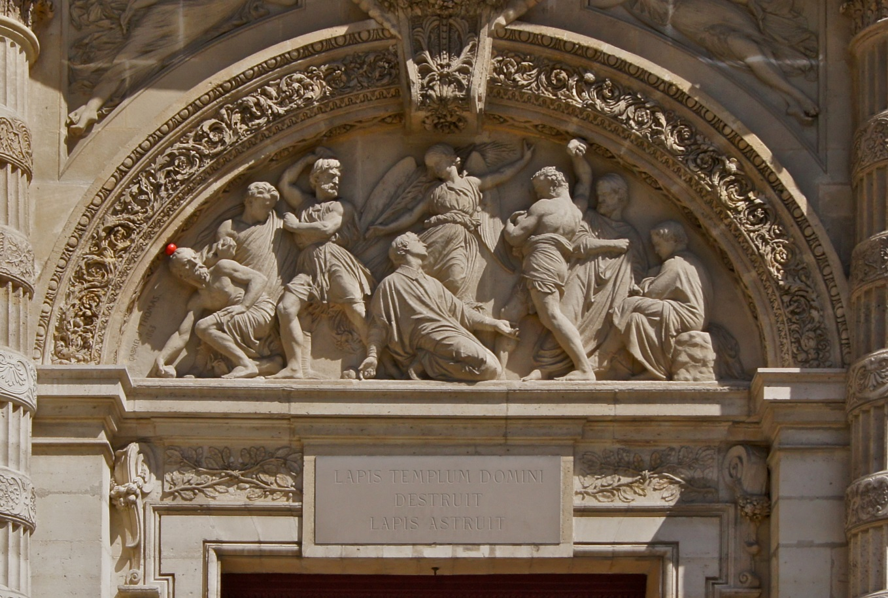
Chapter Ten

Slide 2
Conversation 1
Magistra: Gustatis-ne fabulas de Hercule?
Omnes: Ita vero! Gratias agimus quod eas legimus.

Slide 3
Conversation 2
Magister: Vos diligenter laboratis, et puto vos gustare eas.
Legimus librum nomine Columna Ferri, sed primum legemus
Fabula de Romanis quae H. A. Guerber scripta est. Habetis illum librum? Claudia, incipies-ne?

Slide 4
Conversation 3
Claudia: Pagina CLXXII. “Dum Pompey erat procul in Oriente, pauci Romani adulescentes consules occidere et leges abrogare et aerarium furari et urbem Romam incendere constituerunt. Coniurationem conceperunt, quae a Catilina, scelerato etiam senatore, ducti sunt.” Permanebo- ne?

Slide 5
Conversation 4
Magister: Cicero, senator Romanus, de insidia reperiebat, et Senatui narravit. Haec erit nostra lectio hodie.
Marcus: Plura de Cicerone gnoscere volo! Nonne maximus orator erat? Qualis homo erat is?
Magister: Erat bonus, qui rem publicam magnopere diligebat et eam servare temptavit. Maximus homo!

Slide 6
James Chapter 4: 1, 2
Unde bella et lites in vobis? Nonne ex concupiscentiis vestris quae militant in membris vestris?
Concupiscitis et non habetis [itaque] occiditis. Et zelatis et non potestis adipisci
[itaque] litigatis et belligeratis. Non habetis propter quod non postulatis.

Slide 7
Question
Where does sin begin in our hearts?
Do you think James was strict?

Slide 8
James Chapter 4:3
Petitis et non accipitis, eo quod male petatis ut in concupiscentiis vestris insumatis. Scriptura dicat: Ad invidiam concupiscit Spiritus qui inhabitat in nobis.

Slide 9
Avoid sin to have a good life.

Slide 10
A great verse to memorize

Slide 11
Bernard of Clairvaux
He lived in the 12th century and composed this beautiful hymn.

Slide 12
Sheet Music

Slide 13
Jesus the Very Thought of Thee
Iesu, dulcis memoria, Dans
vera cordis gaudia, Sed
super mel et omnia Eius
dulcis praesentia.
Nil canitur suavius
Auditur nil iucundius,
Nil cogitator dulcius, quam Iesus, Dei Filius.

Slide 14
Bernard of Clairvaux
Iesu, spes poenitentibus, Quam pius es petentibus, Quam bonus te quaerentibus,
Sed quid [te] invenientibus?
Iesu, dulcedo cordium,
Fons vivus, lumen mentium, Excedens omne gaudium,
Et omne desiderium.

Slide 15
Horace 2.20
Non usitatā nec tenui ferar penna biformis per liquidum aethera vates, neque in terris morabor longius invidiāque maior
urbes relinquam. Non ego, pauperum sanguis parentum, non ego, quem vocas, dilecte Maecenas, obibo nec Stygia cohibebor unda.

Slide 16
Horace 2.20
Iam iam residunt cruribus asperae pelles, et album mutor in alitem superne, nascunturque leves per digitos umerosque plumae.
Iam Daedaleo notior Icaro visam gementis litora Bosphori Sytrisque Gaetulas canorus ales Hyperboreosque campos.

Slide 17
Horace 2.20
Me Colchus et, qui dissimulat metum Marsae cohortis, Dacus et ultimi nosent Geloni, me peritus discet Hiber Rhodanique potor. Absint inani funere neniae luctusque turpes et querimoniae; compesce clamorem ac sequlcri mitte supervacuos honores.

Slide 18
Marcus Valerius Corvus
Bello Gallico cum Romani in stationibus quieti tempus tererent, Gallus quidam magnitudine atque armis insignis ante alios processit quatiensque scutum hastā, cum silentium fecisset, unum e Romanis per interpretem provocavit, qui secum ferro decerneret. Erat Marcus Valerius tribunus militum, adulescens, qui prius sciscitatus consulis voluntatem in medium armatūs processit. Tunc res visu mirabilis accidisse fertur;

Slide 19
Marcus Valerius Corvus
nam cum iam manum consereret Valerius, repente in galeā eius corvus consedit in hostem versus. Ales non solum captam semel sedem tenuit, sed quotiescumque certamen initum est, levans se alis os oculosque Galli rostro et unguibus adpetiit. Hostem territum talis prodigi visu oculisque simul ac mente turbatum Valerius obtruncat. Corvus e conspectu elatus orientem petit. Inde Valerius Corvus dictus est.

Slide 20
Cicero the patriot is angry with Catiline. [1]
Quo usque tandem abutere, Catilina, patientiā nostrā? quam diu etiam furor iste tuus nos eludet? quem ad finem sese effrenata iactabit audacia? Nihilne te nocturnum praesidium Palati, nihil urbis vigiliae, nihil timor populi, nihil concursus bonorum omnium, nihil hic munitissimus habendi senatus locus, nihil horum ora voltusque moverunt?

Slide 21
Cicero [1]
Patere tua consilia non sentis, constrictam iam horum omnium scientia teneri coniurationem tuam non vides? Quid proxima, quid superiore nocte egeris, ubi fueris, quos convocaveris, quid consilii ceperis, quem nostrum ignorare arbitraris?

Slide 22
Cicero [2]
O tempora, o mores! Senatus haec intellegit. Consul videt; hic tamen vivit. Vivit? immo vero etiam in senatum venit, fit publici consilii particeps, notat et designat oculis ad caedem unum quemque nostrum. Nos autem fortes viri satis facere rei publicae videmur, si istius furorem ac tela vitemus.

Slide 23
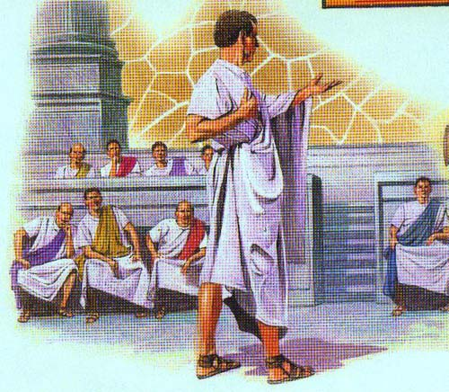
Cicero [2]
Cicero begins to speak.

Slide 24
Cicero [2]
nam omnis civitas Helvetia in quattuor pagos divisa est. Hic pagus unus, cum domo exisset, patrum nostrorum memoria L. Cassium consulem interfecerat et eius exercitum sub iugum miserat.
Ita sive casu sive consilio deorum immortalium quae pars civitatis Helvetiae insignem calamitatem populo Romano intulerat,

Slide 25
Cicero is getting angry.
Fuit, fuit ista quondam in hac re publica virtus, ut viri fortes acrioribus suppliciis civem perniciosum quam acerbissimum hostem coercerent. Habemus senatus consultum in te, Catilina, vehemens et grave; non deest rei publicae consilium neque auctoritas huius ordinis; nos, nos, dico aperte, consules desumus.

Slide 26
Cicero continues.
[4] II. Decrevit quondam senatus, ut L. Opimius consul videret, ne quid res publica detrimenti caperet; nox nulla intercessit; interfectus est propter quasdam seditionum suspiciones C. Gracchum, clarissimo patre, avo, maioribus. Occisus est cum
liberis M. Fulvius consularis.

Slide 27
Cicero compares punishments.
Simili senatus consulto C. Mario et L. Valerio consulibus est
permissa res publica; num unum diem postea L. Saturninum tribunum pl. et C. Servilium praetorem mors ac rei publicae poena remorata est?
At [vero] nos vicesimum iam diem patimur hebescere aciem horum auctoritatis.

Slide 28
Cicero’s Quote

Slide 29
Cicero is disgusted.
Habemus enim huiusce modi senatus consultum, verum inclusum in tabulis
tamquam in vagina reconditum, quo ex senatus consulto confestim te interfectum esse, Catilina, convenit..

Slide 30
A little sarcasm works.
Vivis, et vivis non ad deponendam, sed ad confirmandam audaciam. Cupio, patres conscripti, me esse clementem, cupio in tantis rei publicae periculis e non dissolutum videri, sed iam me ipse inertiae nequitiaeque condemno!

Slide 31
Discuss this quote.

Slide 32
Reading Lesson Part One
Anno Domini XXXV omnes Fideli amici et familia ab Hierusalem moverant. Timuerunt Hierusalem delendum esse unā generatione postquam penecostes. Omnes possessiones in Hierusalem vendiderant et procul moverant. Ergo de nuntiis ab Hierusalem statim non gnoverunt.

Slide 33
Reading Lesson Part Two
Post iter faciens ad Hierusalem pro Herode Antipate, Fidelius constituit se non manere ibi longe. Brevi tempore cum Apostolo Petro visitabat, qui omnia recentia nuntia de ecclesiā in Hierusalem ei narrabat. Ubi Capharnaum redierunt, omnes Christiani qui ibi habitabant ad Fideli domum invitabantur cum eis haec communicare posset.

Slide 34
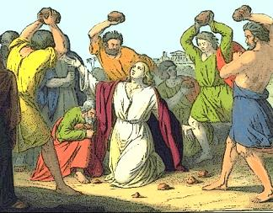
Stephen is stoned.

Slide 35
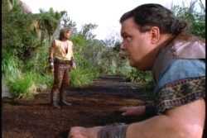
Hercules and the Giant

Slide 36
Hercules and the Giant
Postero die, simul atque e somno excitatus est, Hercules furtum animadvertit. Cum boves amissos undique invenire temptavisset, eos nusquam invenire poterat, non modo quod loci
naturam ignorabat, etiam quod vestigiis falsis deceptus est.

Slide 37
Hercules A Giant at Bay
Tandem, ubi magnam partem diei frustra consumpsit, cum reliquis bobus progredi constituit. At dum profisci parabat, unus e bobus quos secum habuit mugire coepit.
Statim ei qui in antro inclusi erant mugitum reddiderunt. Hoc modo Hercules locum invenit.
Tum vehementer iratus, ad speluncam quam celerrime se contulit.

Slide 38
Hercules A Giant at Bay
At Cacus saxum ingens deiecerat et aditum speluncae omnino obstruxerat. Hercules, quoniam nullum alium introitum invenire poterat, hoc saxum amovere conatus est; sed propter
eius magnitudinem res erat difficillima. Diu laborabat, neque quicquam efficere poterat. Tandem magno conatu saxum amovit et speluncam patefecit.

Slide 39
Hercules A Giant at Bay
Cum amissos boves statim conspiceret, Cacum ipsum vix cernere potuit, quod spelunca repleta erat fumo quem ille more suo evomebat. Hercules inusitata specie turbatus, breve tempus haesitabat. Mox tamen in speluncam irrupit et collum monstri bracchiis complexus est.

Slide 40
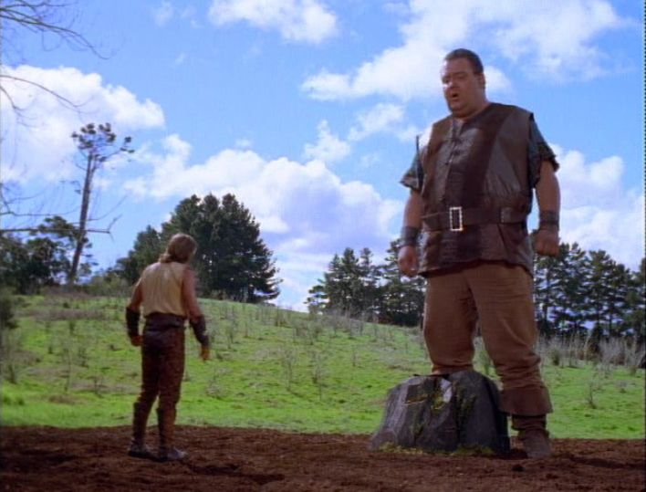
Hercules A Giant at Bay
Ille multum reluctatus est, sed nullo modo se liberare potuit; et quod nulla facultas respirandi dabatur, mox, quod necesse fuit, exanimatus est.

Slide 41
Hercules The Golden Apples
Eurystheus, postquam boves Geryonis accepit, laborem undecimum Herculi imposuit, graviorem quam quos supra narravimus. Iussit enim eum aurea poma ex horto Hesperidum auferre.

Slide 42
Hercules The Golden Apples
Hesperides autem quaedam nymphae erant forma praestantissima, quae in terra longinqua habitabant, et quibus aurea quaedam poma a Iunone commissa erant. Multi homines, auri cupiditate inducti, haec poma auferre iam antea conati erant. Res tamen difficillima erat; nam hortus in quo poma erant muro ingenti undique circumdatus est.

Slide 43
Hercules The Golden Apples
Praeterea draco quidam, qui centum capita habebat, portam horti diligenter custodiebat.
Opus igitur quod Eurystheus Herculi imperaverat erat summae difficultatis, non modo ob eas causas quas memoravimus, sed quod Hercules situm horti omnino ignorabat.

Slide 44
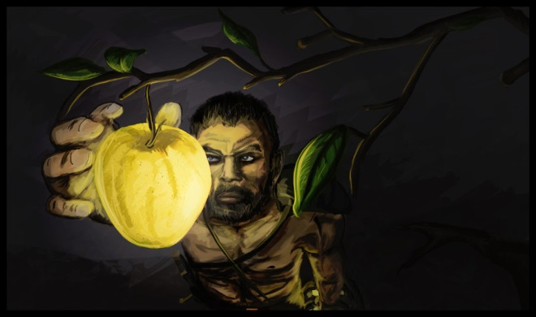
The Golden Apples

Slide 45
Vocabulary for next Fable p. 1
mus - mouse gratia - favor, thanks laqueus - net, snare irretitus - caught, tangled in a net explico - untangle, disentangle abrodo - chew off, chew away ego - I, me beneficium - good deed memor - mindful, remembering prompte - readily, willingly facio - do, make trado - hand over, give

Slide 46
Vocabulary for next Fable p. 2
abnuo - refuse, shake head "no"0 benefactor - someone who does good leaena - lioness casu - by chance, accidentally pes - food, paw premo - press contero - grind, crush votum - prayer, wish, vow modero - limit, control, slow down plus - more, too much, too many quam - than decet - it is fitting, it is appropriate festino - hurry, hasten

Slide 47
The Mouse and the Grateful Lion
Leo laqueo captus est.
Sic irretitus, nullis viribus se explicare potest.
Leo murem rogat,
O mus, laqueum abrode et me libera!
Tanti beneficii semper memor ero!“ Mus hoc prompte facit:
laqueum abrodit et leonem liberat.
Mus leonem rogat,
"Filiam tuam mihi trade in uxorem!"

Slide 48
The Mouse and the Grateful Lion
Leo non abnuit.
Hanc rem gratam benefactori suo facit.
Leaena, nova nupta, ad virum venit.
Sed leaena murem non videt!
Casu murem pede premit et conterit.
Fabula docet:
Vota moderanda sunt!
Si quaeris plura quam decet,
mortem tuam festinas.

Slide 49
Poor Lion!
www.kidsgen.com

